Slide 1
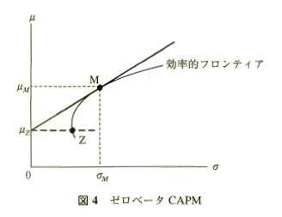
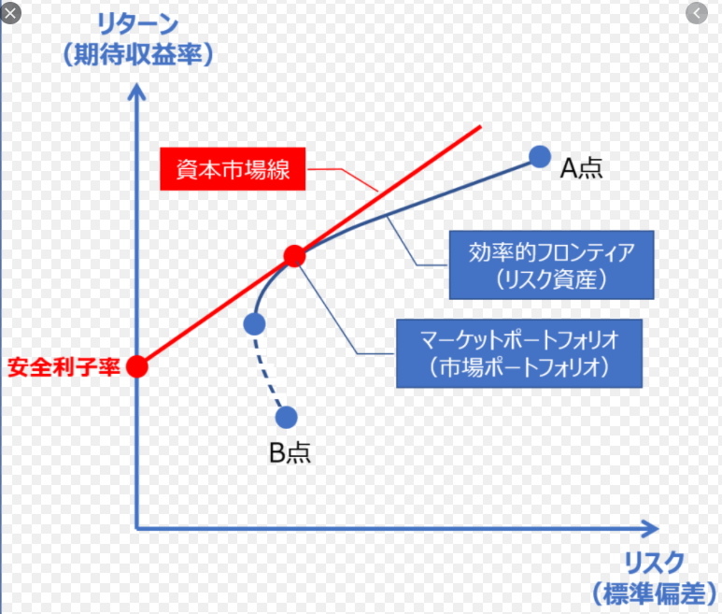
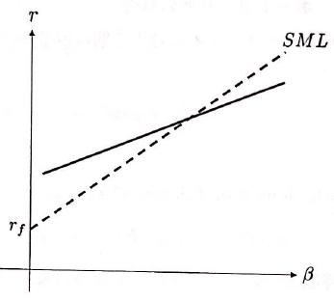
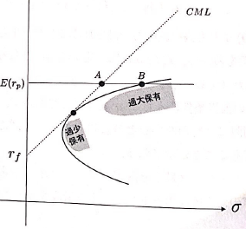




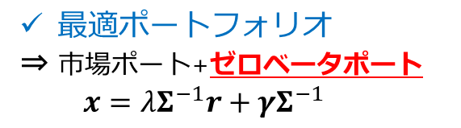

2章 前提条件の緩和（その1）：無リスク資産の欠如
ゼロベータCAPM：無リスク資産が存在しない
$$E\left(r_{i}\right)=E\left(r_{z}\right)+β_{i}\left\{E\left(r_{m}\right)−E(r_{z})\right\}$$
CAPM：無リスク資産が存在
$$E\left(r_{i}\right)=r_{f}+β_{i}\left\{E\left(r_{m}\right)−r_{f}\right\}$$
最適ポートフォリオ
⇒ 市場ポート+ゼロベータポート
$$x=λΣ^{−1}r+γΣ^{−1}$$
最適ポートフォリオ
⇒ 市場ポート+無リスク資産
$$x={\left(λΣ\right)}^{−1}r$$
無リスク資産への投資〇借入×でも成立
$r_{f}<E\left(r_{z}\right)<E(r_{m})$より
低ベータ，最小分散，リスクパリティポートフォリオの理論的背景！
表現変える
低ベータポートフォリオ
ベータの低いポートフォリオの優位性により説明可能
最小分散ポートフォリオ
低ベータ効果により，実証結果を解釈の一つ
リスクパリティポートフォリオ
最小分散同様解釈の一つだが，議論は収束せず
$$E(r_{z})$$
レバレッジ回避リスクプレミアム

